Slide 1
Guzy lite
Łukasz Hutnik

Slide 2
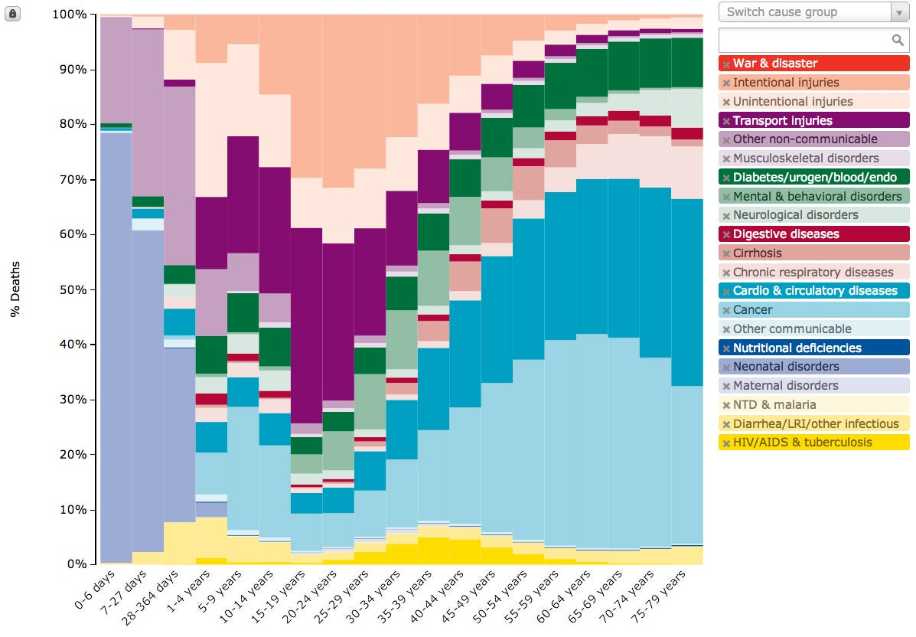
ONKOLOGIA
Kurs pediatria 2020 ©

Slide 3
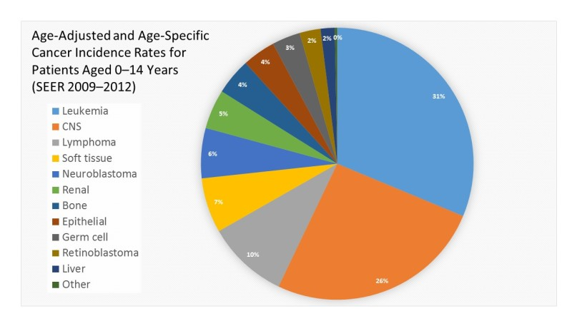
NIH 2019
Kurs pediatria 2020 ©

Slide 4
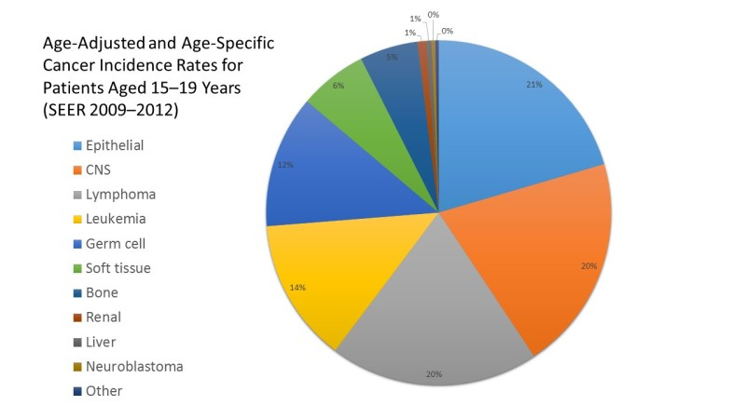
NIH 2019
Kurs pediatria 2020 ©

Slide 5
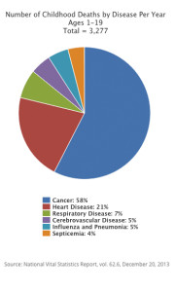
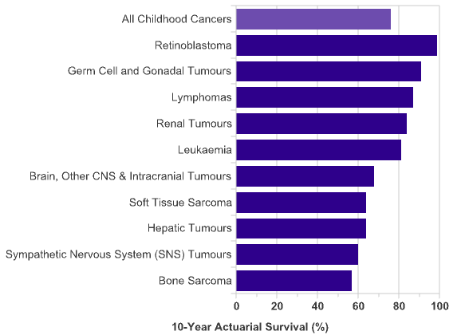
Kurs pediatria 2020 ©

Slide 6
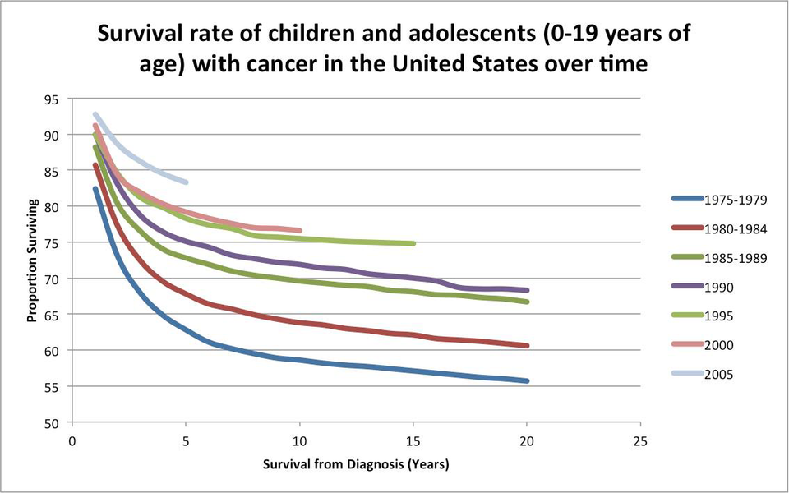
Kurs pediatria 2020 ©

Slide 7
Rozpoznanie typowy wiek rozpoznania
Białaczki 2-10 rż
Chłoniaki 5-15 rz
Guzy mózgu 5-10rż
Neuroblastoma <2rż (90%<5rż)
Nefroblastoma 3-4rż
Rhabdomyosarcoma 2 – 5rż i> 12rż
Osteosarcoma 10 – 20rż
Ewing sarcoma 11 – 15rż
Retinoblastoma 12/12 – 18/12
Guzy germinalne 2rż and >12rż
Hepatoblastoma < 3 rż
Kurs pediatria 2020 ©

Slide 8
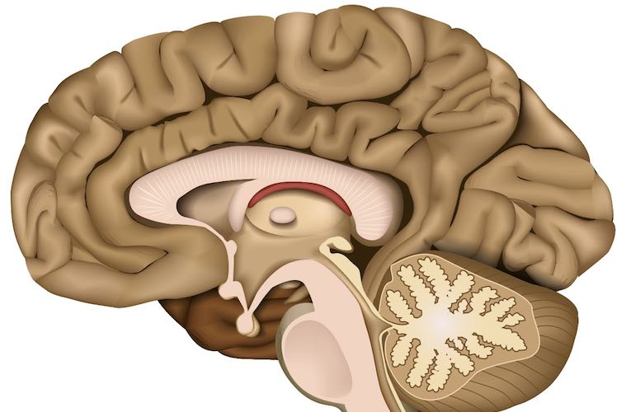
Guzy OUN
Większość do 10 r.ż
41% - WHO I
15% medulloblastoma
Nadnamiotowe
Podnamiotowe
Kurs pediatria 2020 ©

Slide 9
Guzy OUN - objawy
↑ICP – bóle głowy, nudności i wymioty
Ogniskowe – niedowłady i porażenia, zaburzenia czucia
Objawy móżdżkowe
Zespół pniowy, opuszkowy
Kręcz szyi
Trudności szkolne, zmiany zachowania
Napady padaczkowe – nowe, zmiana charakteru
Zaburzenia endokrynologiczne
Zaburzenia widzenia
Kurs pediatria 2020 ©

Slide 10
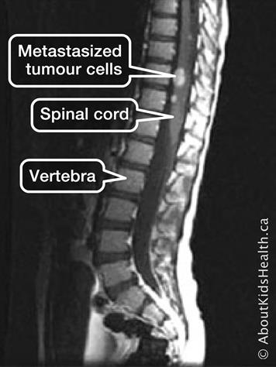
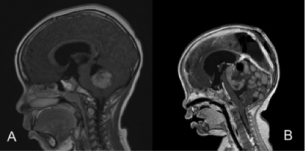
Guzy OUN - objawy
rdzeń kręgowy 5-8%
- ogniskowe
bolesne skurcze mięśni przykręgosłupowych
szybko postępująca skolioza
podrażnienie i porażenie nerwów rdzeniowych
nietrzymanie moczu/stolca

Slide 11
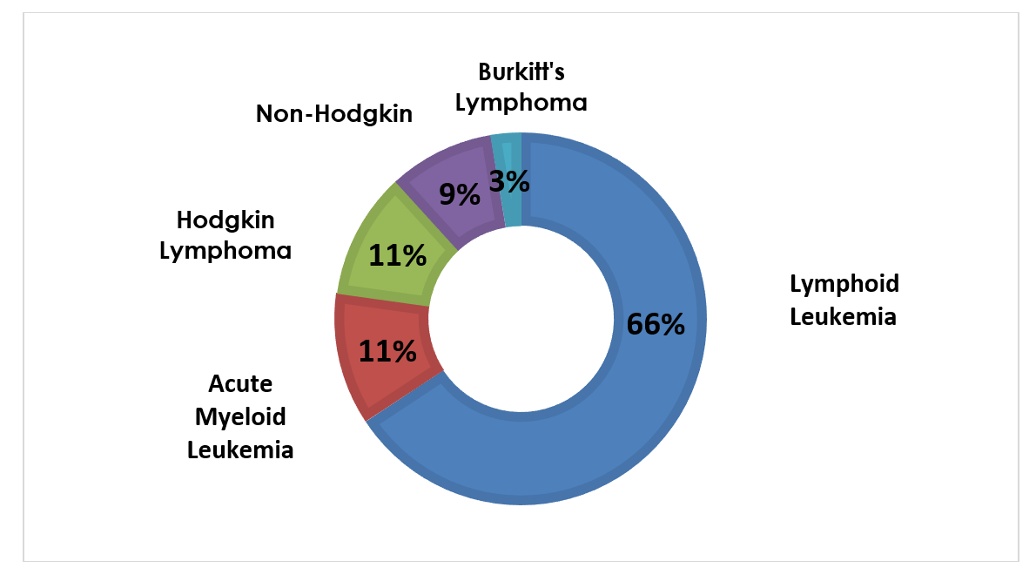
Rozrosty chłonne u dzieci
LLCS 2016
Kurs pediatria 2020 ©

Slide 12
Chłoniaki
Ziarnicze – choroba Hodgkina – ziarnica złośliwa
Nieziarnicze
Dojrzałe B-komórkowe CD 20(+)(Burkitta, PMBCL, DLBCL)
Limfoblastyczne
Anaplastyczny
Kurs pediatria 2020 ©

Slide 13
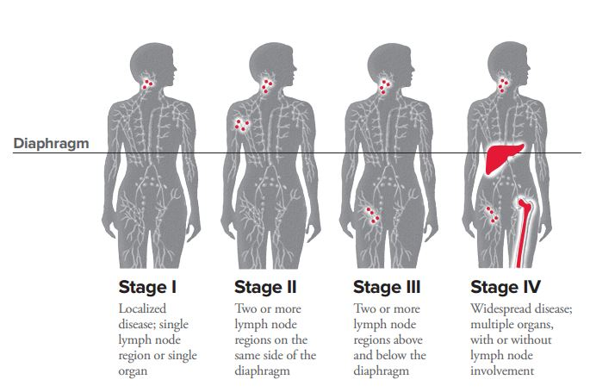
Zaawansowanie wg. Ann-Arbor
LLS 2019
Kurs pediatria 2020 ©

Slide 14
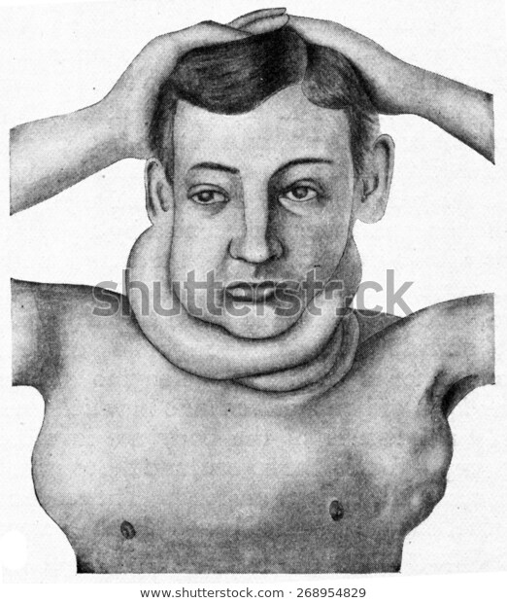
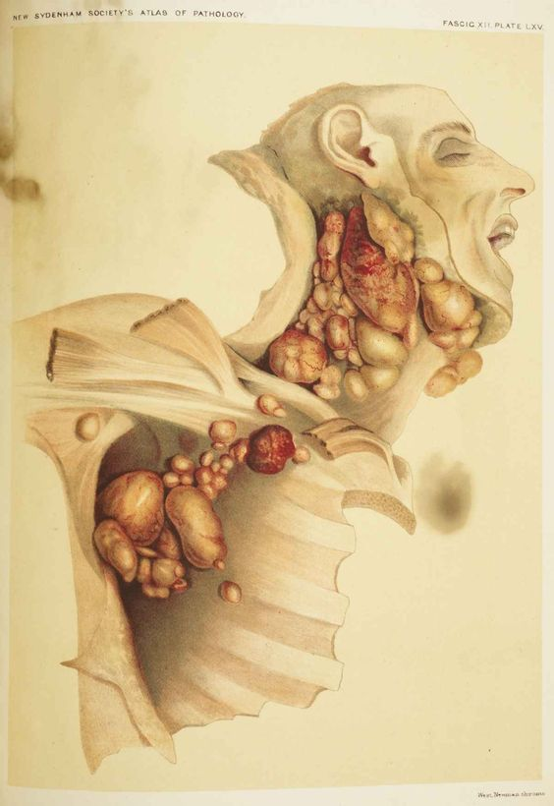
Chłoniak Hodgkina
Kurs pediatria 2020 ©

Slide 15
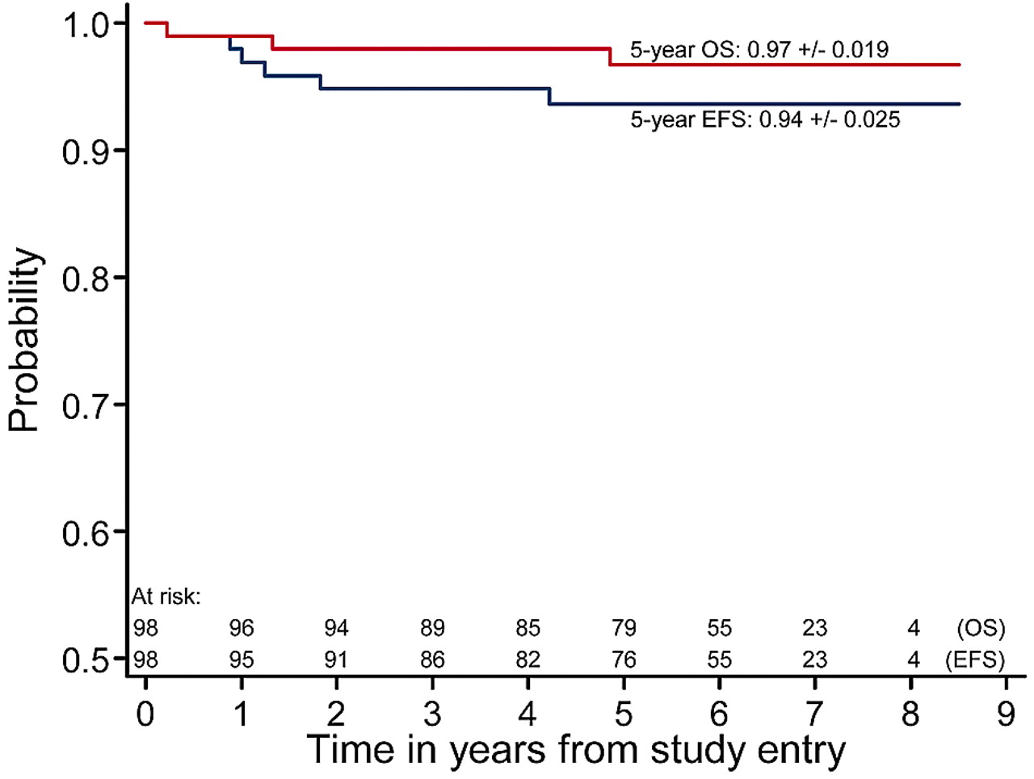
Chłoniak Hodgkina
Objawy ogólne
Poty nocne
Gorączki
Świąd skóry
OB↑
Bardzo dobre rokowanie
ChTx, RTx
Nie robimy BAC!
R-S C
Kurs pediatria 2020 ©

Slide 16
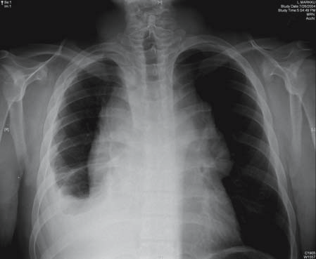
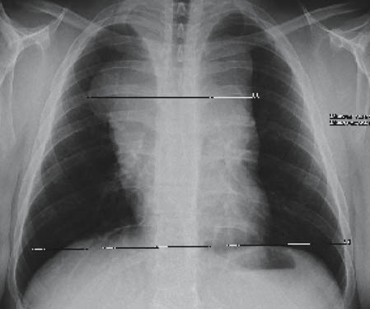
NHL
Kurs pediatria 2020 ©

Slide 17
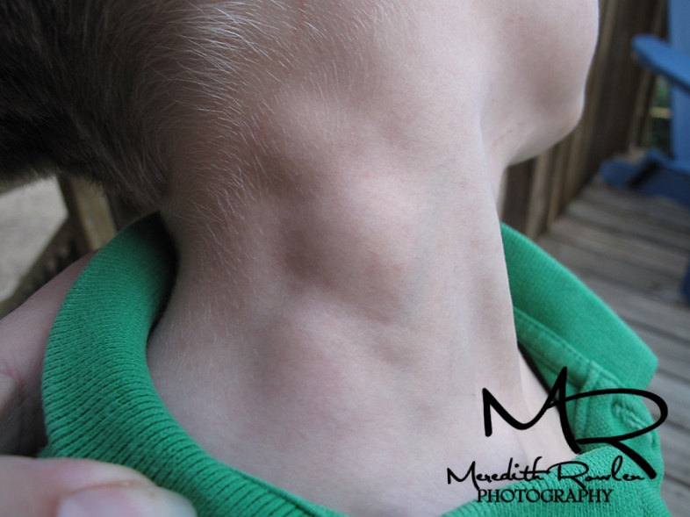
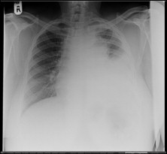
NHL
Wysięki do jam ciała
SVCS
Ucisk na drzewo oskrzelowe
NHL/ALL
Chemioterapia/radioterapia/leczenie celowane
Kurs pediatria 2020 ©

Slide 18
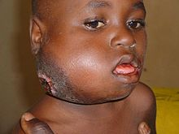
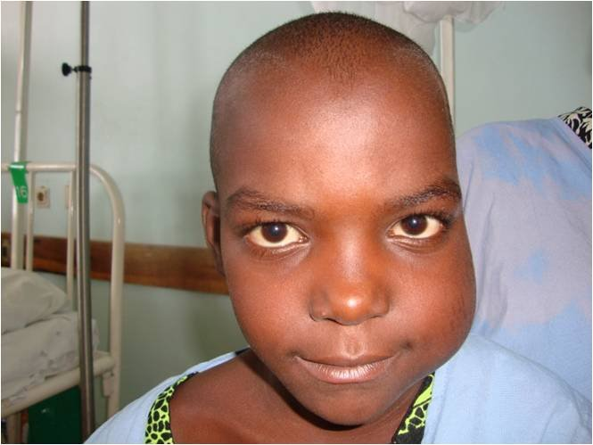
Chłoniak Burkitt’a
Wikipedia
NIE!!!
Globalgiving.org
Kurs pediatria 2020 ©

Slide 19
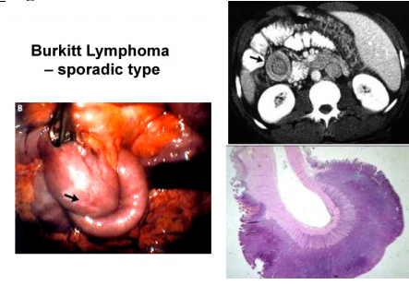
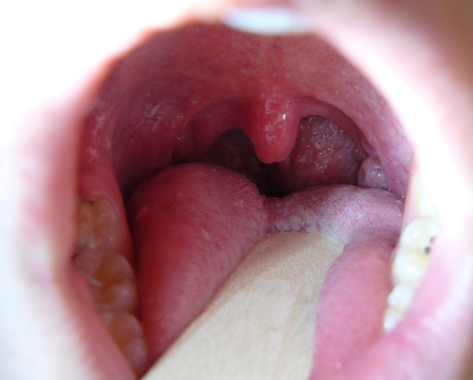
Chłoniak Burkitt’a
Brzuch 55%
CZOŁO WGŁOBIENIA
Migdałki 20%
17-24h podwojenie masy guza
Kurs pediatria 2020 ©

Slide 20
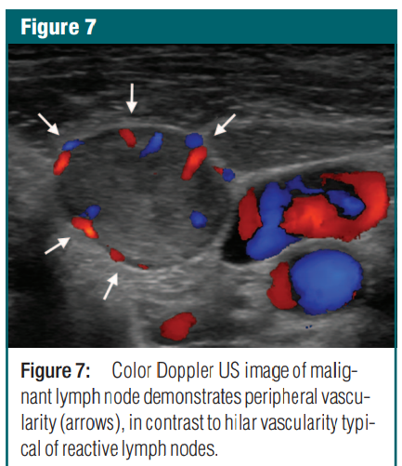
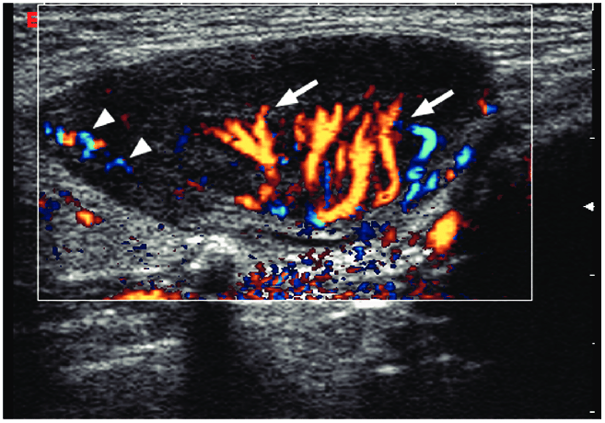
Diagnostyka
Obrazowanie – USG Doppler, TK
LDH
Materiał biopsyjny lub cytologia
płynu/wysięku (Nie BAC)
Radiology 2008: Volume 249: 437
Kurs pediatria 2020 ©

Slide 21
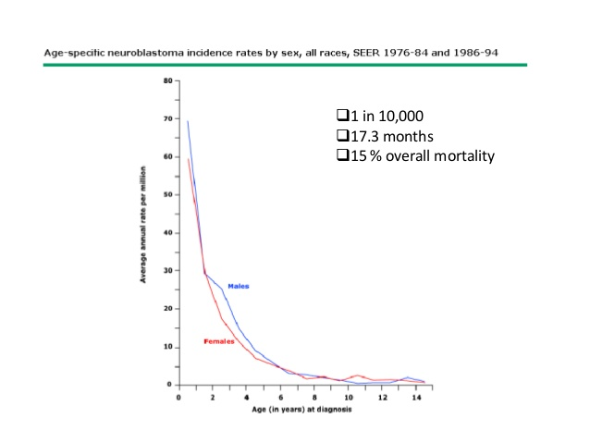
Neuroblastoma
Najczęstszy pozaczaszkowy guz lity ok. 10%
Guz małych dzieci
90% do 5 r.ż
Kazuistyczny po 10 r.ż.
50-60% st IV
Uptodate.com
Kurs pediatria 2020 ©

Slide 22
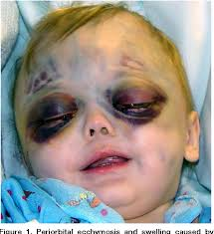
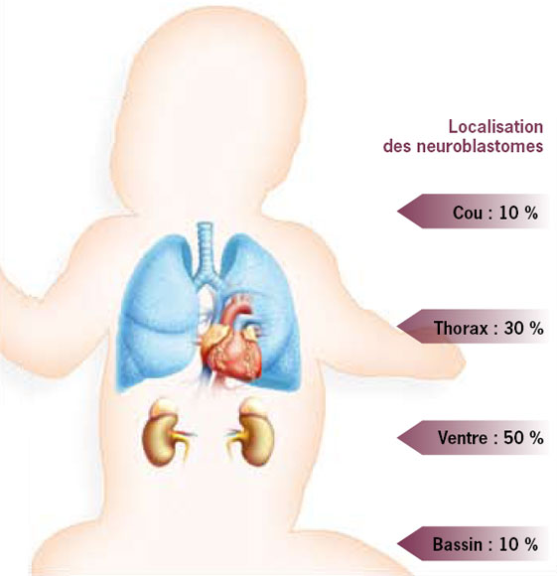
Neuroblastoma - objawy
Związane z lokalizacją
penetracja kanału
kręgowego
Wyczuwalny guz
Triada Hornera
Utykanie
NT (katecholaminy)
Biegunki (VIP)
Z. opsoklonie-mioklonie
Objawy zajęcia szpiku - cytopenie
Kurs pediatria 2020 ©

Slide 23
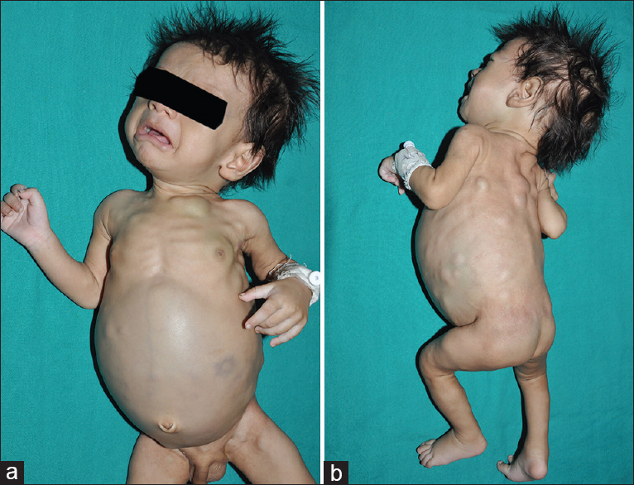
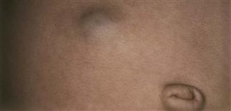
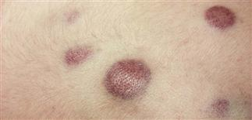
Neuroblastoma - objawy
Kurs pediatria 2020 ©

Slide 24
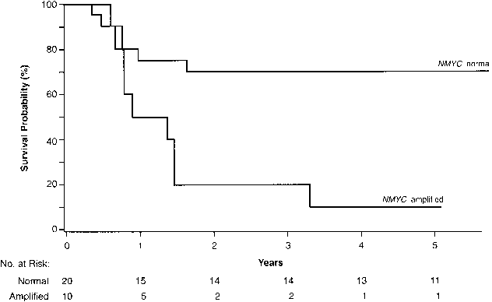
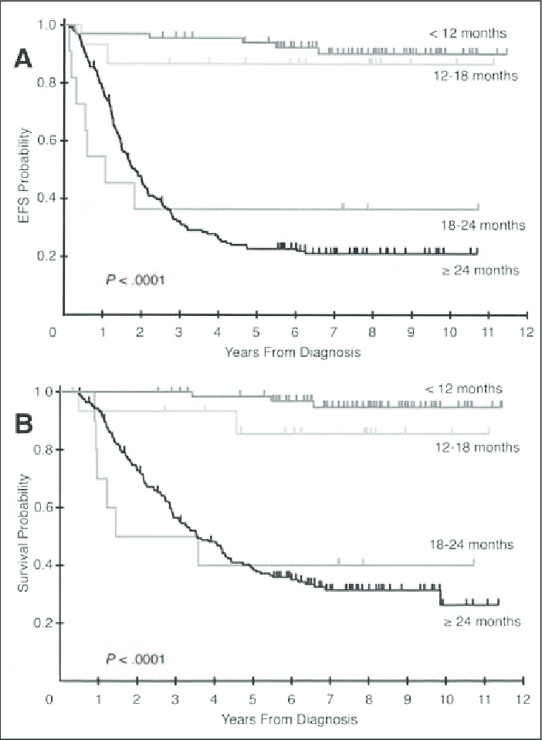
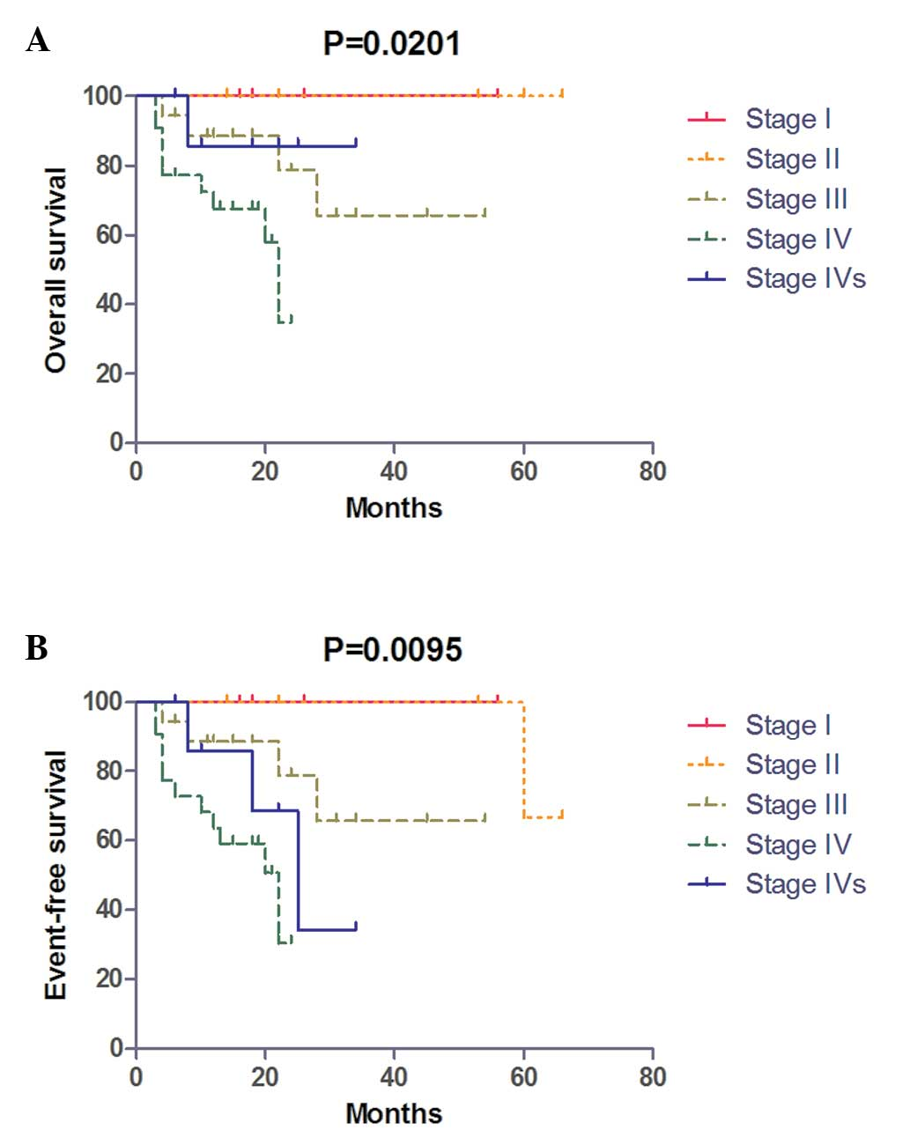
Neuroblastoma - rokowanie
Wiek
Zaawansowanie I-IV INSS
Amplifikacja n-myc
Kurs pediatria 2020 ©

Slide 25
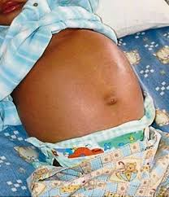
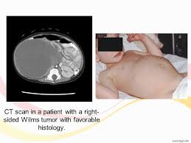
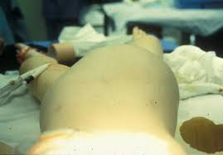
Guz Willmsa
Szczyt zachorowań 2-3 r.ż
Powiększenie obwodu brzucha
Staging I-V (V - obustronny)
Kurs pediatria 2020 ©

Slide 26
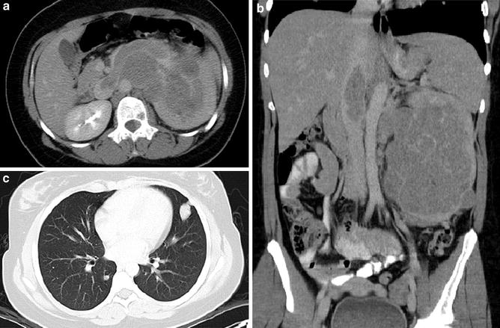
Guz Willmsa
Metastazy:
Płuca
Mózg
Kości
Węzły chłonne
Kurs pediatria 2020 ©

Slide 27
Zespoły predyspozycji do nowotworów
Li-Fraumeni Syndrome | Li-Fraumeni syndrome—LFS (TP53)
Neurofibromatoses | Neurofibromatosis type 1 (NF1), type 2 (NF2), Schwannomatosis (SMARCB1, LZTR1), Meningioma predisposition (SMARCE1)
Overgrowth Syndromes, Wilms tumor | Beckwith-Wiedemann syndrome/hemihypertrophy (11p15.5), Wilms-Aniridia-GU-anomaly-Retardation (WAGR) syndrome, Denys-Drash and Frasier syndromes (WT1), Perlman syndrome (DIS3L2), Bohring-Opiz syndrome (ASXL1), Mulibrey Nanism (TRIM37), Simpson-Golabi-Behmel syndrome (GPC3, GPC4)
Neural Tumor Syndromes | Hereditary retinoblastoma (RB1), Hereditary neuroblastoma (ALK, PHOX2B), Gorlin syndrome (PTCH1, SUFU), Malignant rhabdoid tumor syndrome (SMARCB1, SMARCA4)
GI Cancer Syndromes | Familial adenomatous polyposis (APC, MUTYH), Juvenile polyposis syndrome (SMAD4, BMPR1A), Peutz-Jeghers syndrome (STK11, LKB1), Lynch syndrome (MSH2, MSH6, MLH1, PMS2, EPCAM), congenital mismatch repair syndrome—CMMRD (see Lynch syndrome genes)
Neuroendocrine Syndromes | Multiple Endocrine Neoplasia (MEN)-1(MEN1), MEN2A (RET), MEN2B (RET), MEN4 (CDKN1B), von Hippel Lindau (VHL), hereditary paraganglioma/ pheochromocytoma syndrome (SDHA, SDHB, SDHC, SDHD, SDHAF2, TMEM127, MAX) familial thyroid cancer (RET, NTRK1), parathyroid cancer syndrome (CDC73)
Leukemia Predisposition Syndromes | LFS, CMMRD, Susceptibility to ALL 3 (PAX5), GATA2-associated predisposition to myelodynsplasia/acute myeloid leukemia (AML), CEBPA-associated predisposition to AML, thrombocytopenia, type 5 (ETV6), Familial platelet disorder with associated myeloid malignancy (RUNX1), Ataxia-pancytopenia syndrome (SAMD9L), Myelodysplasia, infection, restriction of growth, adrenal hypoplasia, genital phenotypes and enteropathy (SAMD9)
DNA Instability Syndromes | Ataxia telangiectasia (ATM), Bloom syndrome (BLM), Fanconi anemia (FANCA-V, RAD51C), Xeroderma pigmentosum (XPA, XPC, ERCC2, POLH, DDB2), Nijmegen breakage syndrome (NBN), Diamond-Blackfan syndrome (RPS7, -10, -17, -19, -24, -26; RPL5, -11, -19, -35A), Dyskeratosis congenita (DKC1, TINF2, TERC, TERT, NHP2, NOP10, WRAP53), Rothmund-Thompson syndrome (RECQL4)
z. Turcota, vHL, z. Gardnera, TSC
Clin Cancer Res. 2017 Jun 1; 23(11): e1–e5.
Kurs pediatria 2020 ©

Slide 28
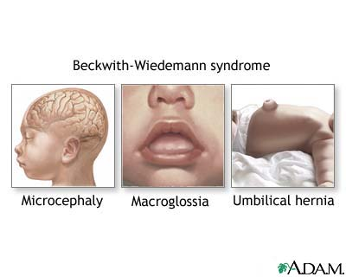
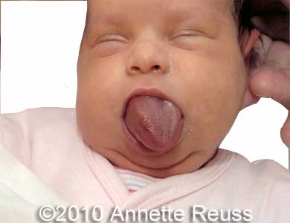
ONKOLOGIA
Kurs pediatria 2020 ©

Slide 29
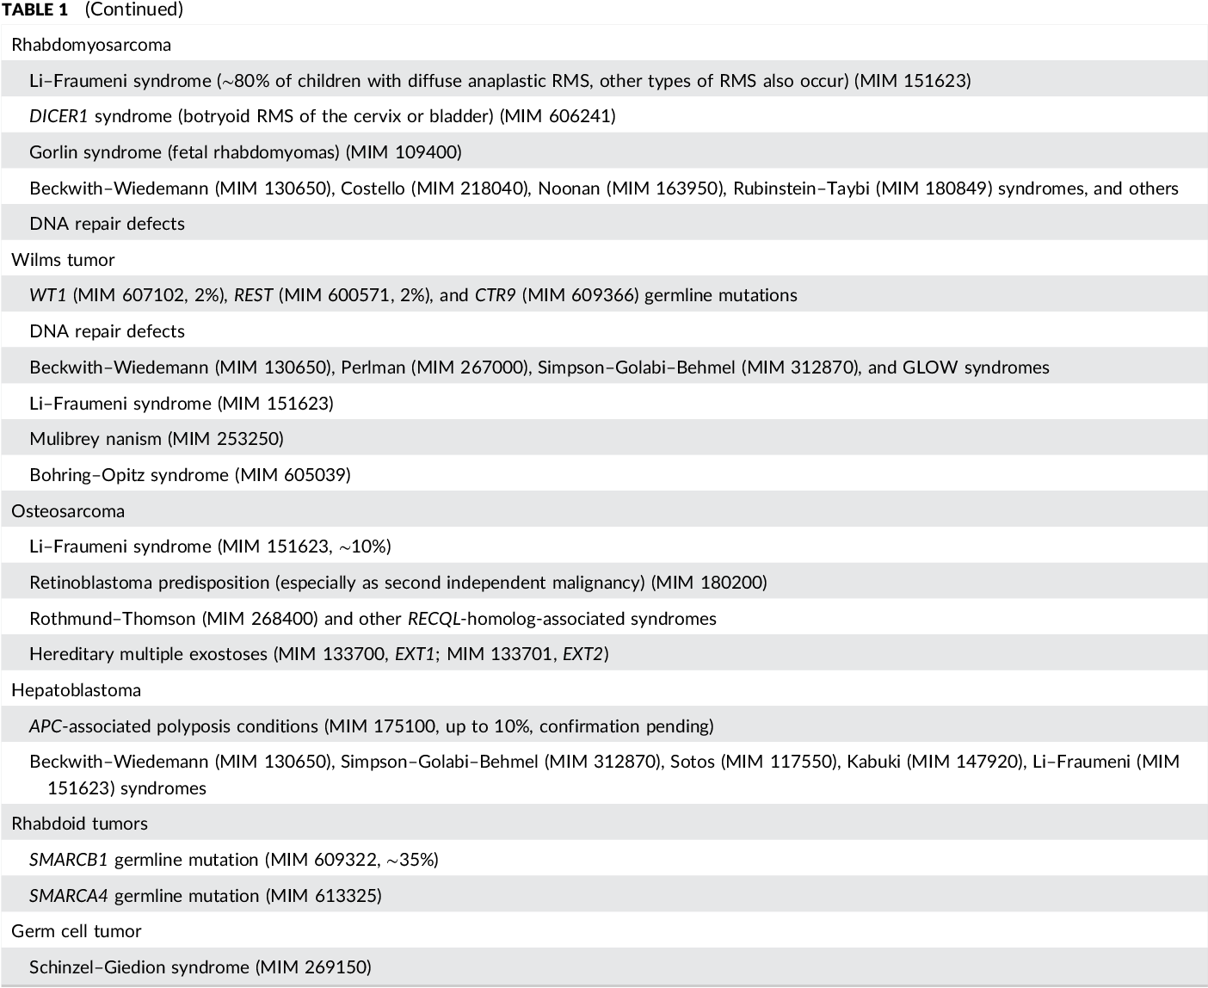
Zespoły predyspozycji do nowotworów
Ripperger T, Am J Med. Gen 2017
Kurs pediatria 2020 ©

Slide 30
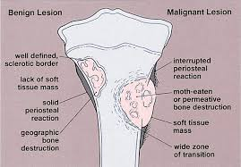
Guzy kości
Kurs pediatria 2020 ©

Slide 31
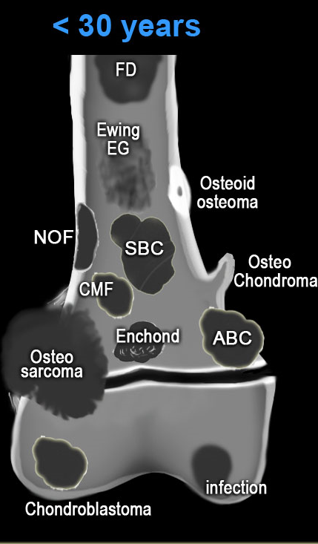
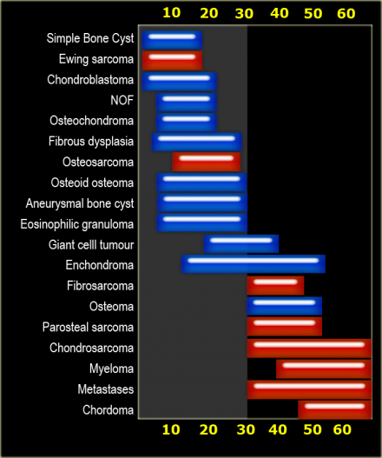
Guzy kości
Kurs pediatria 2019 ©

Slide 32
Guzy kości - złośliwe
0-1 r.ż
Meta NBL
1-10 r.ż
Histiocytoza X
Mięsak Ewinga
10-20r.ż
Osteosarcoma
Mięsak Ewinga
Kurs pediatria 2020 ©

Slide 33
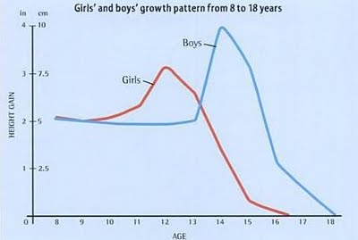
Guzy kości
Osteosarcoma
W okresie szybkiego wzrostu (15-19 yo)
M>F
50% okołokolanowo
Przynasada bliższa kości ramiennej
Nie przekracza chrząstki wzrostowej
Postacie pozakostne
Ból!!!
Zaburzenia ruchomości, obrzęk kończyny
Rzadko złamania patologiczne
RTG: „mole eaten”, skip lesons, trójkąt Codmana, star burst
Kurs pediatria 2020 ©

Slide 34
Guzy kości
Mięsak Ewinga
5-30 yo (szczyt 10-15)
1-10 27%
10-20 64%
20-30 9%
M=F
Częściej niż OS objawy ogólne
Każda kość, również płaska
Kurs pediatria 2020 ©

Slide 35
Guzy kości
 | OS | ES
Wiek | nastolatki | małe też(1/3)
M/F | M>F | M=F
Lokalizacja | Kolano, ramię | Wszędzie
Objawy | lokalne | Lokalne, ogólne
RTG | Trójkąt Codmana☺
Leczenie | ChTx, Chir | ChTx, Chir, RTx HSCT
Kurs pediatria 2020 ©

Slide 36
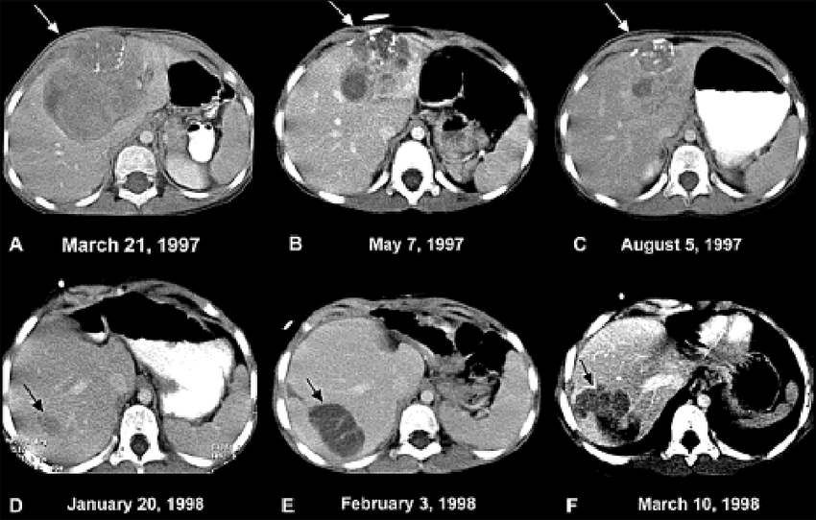
Hepatoblastoma
Zapadalność 60% <2 lata
Objawy: - utrata apetytu
-utrata masy ciała
- kacheksja
- wodobrzusze
-wyczuwalny guz
-żółtaczka
Kurs pediatria 2020 ©

Slide 37
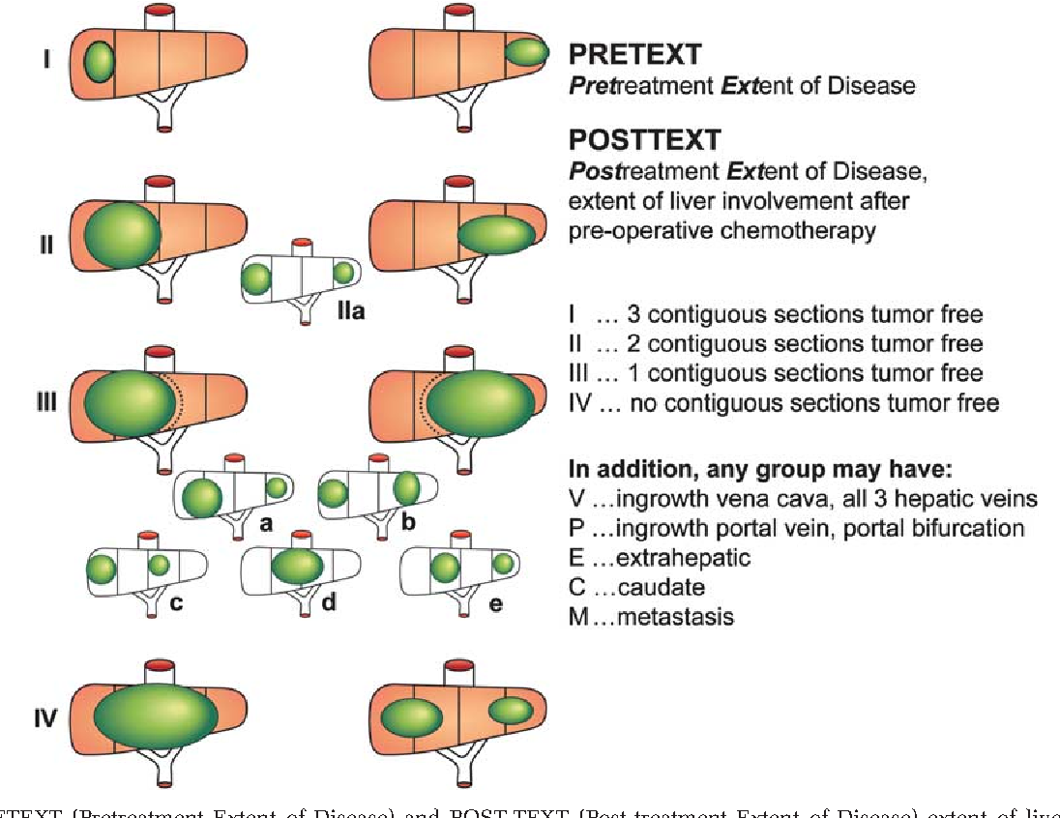
Hepatoblastoma
Kurs pediatria 2020 ©

Slide 38
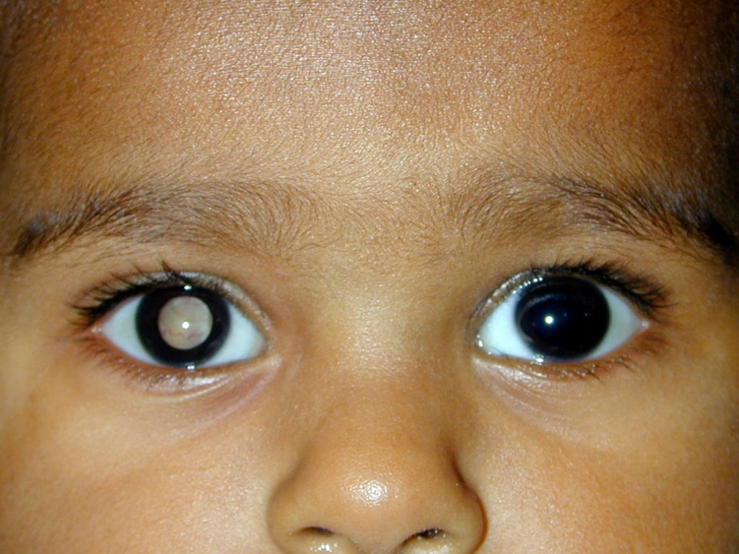
Retinoblastoma
Guz małych dzieci
Dziedziczny – RB1mt – następuje bardzo wcześnie
w życiu płodowym, uszkodzenie bialleliczne
wiek: 12-14 miesięcy, 85% <3 lata
objawy: leukocoria, zez, ślepota
Może obejmować nerw wzrokowy, PMR i szpik kostny
Kurs pediatria 2020 ©

Slide 39
HSCT
Dożylne podanie HSC CD34+ po uprzedniej mieloablacji
Auto-HSCT (guzy lite)
Allo-SCT (choroby rozrostowe szpiku, zespoły niewydolności szpiku, zaburzenia metabolizmu, zaburzenia odporności)
Kurs pediatria 2020 ©

Slide 40
HSCT
Szczepienia po HSCT
SCHEMAT SZCEPIEŃ OD „0”
Inaktywowane – liczba limfocytówCD 4(+) min 200(400)/ul
Atenuowane – min 24m-ce po HSCT, min 500/ul CD 4(+)
Nigdy nie szczepimy na gruźlicę
Nie szczepimy pacjentów z cGVHD
Kurs pediatria 2020 ©

Slide 41
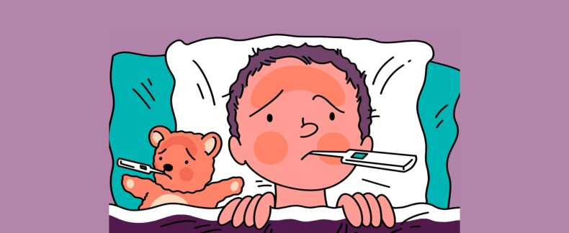
Zapamiętaj!!!
Gorączka
najczęściej zakażenie | ALE białaczka, chłoniak nerwiak niedojrzały, mięsak Ewinga
Notes:
41

Slide 42
Zapamiętaj!!!
Ból głowy
najczęściej zakażenie | ALE guz mózgu zwłaszcza, gdy pacjent ma poranne wymioty
Notes:
42

Slide 43
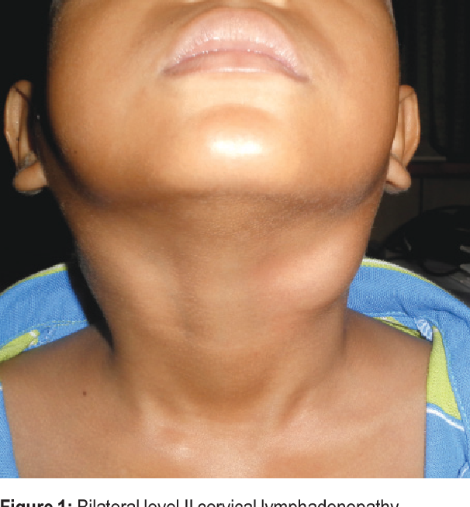
Zapamiętaj!!!
limfadenopatia
najczęściej infekcja, zapalenie, ropień | ALE chłoniak, białaczka, mięsak prążkowany, histiocytoza X
Notes:
43

Slide 44
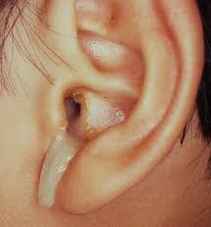
Zapamiętaj!!!
Wyciek z ucha
najczęściej zapalenie | ALE mięsak prążkowany, histiocytoza X, Ca nosogardła
Notes:
44

Slide 45
Zapamiętaj!!!
Ból brzucha
najczęściej infekcja ż-j, zaparcie | ALE Powiększenie organów przebiegu guza Willmsa, białaczki, chłoniaka hepatoblastomy Zaparcie u dziecka <2 r.ż. Niepoddające się leczniu – DDx GCT!!
Notes:
45

Slide 46
Zapamiętaj!!!
Wyczuwalny guz
najczęściej Zaparcie – masy kałowe, pęcherz, nerka wielotorbielowata | ALE guz Willmsa, białaczki, chłoniaki, hepatoblastoma
Notes:
46

Slide 47
Zapamiętaj!!!
Krwawienie z dróg rodnych
najczęściej Zaburzenia krzepnięcia, zaburzenia hormonalne | ALE Botroid RMS!!
Notes:
47

Slide 48
Zapamiętaj!!!
kaszel
najczęściej Infekcja, astma | ALE guz śródpiersia
Notes:
48

Slide 49
Zapamiętaj!!!
Dziecko kulejące
najczęściej Uraz, wada postawy | ALE Guz kości, guz w brzuchu z penetracją kanału
Notes:
49

